Slide 1
ВКЛАДЫВАЙ В СВОЕ БУДУЩЕЕ -
ПОЛУЧАЙ ЗНАНИЯ О ЛИЧНЫХ ФИНАНСАХ!

Slide 2
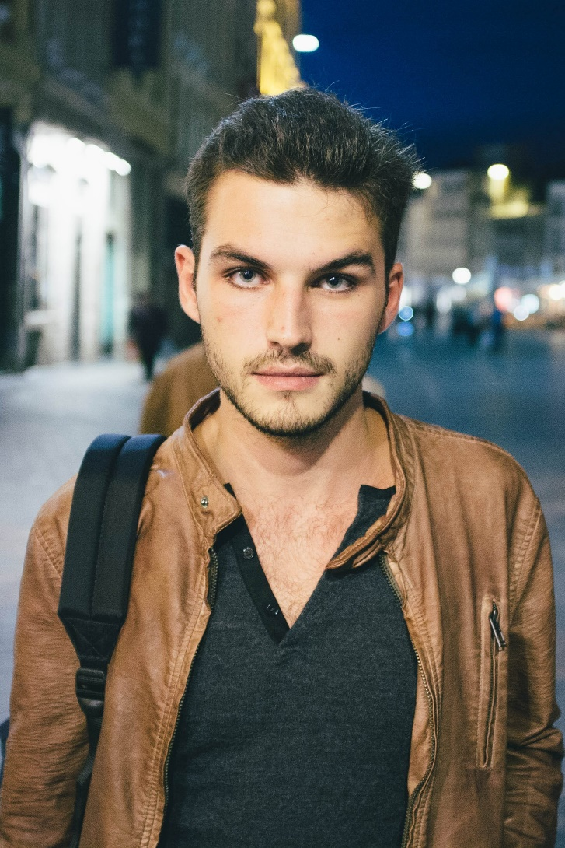
ДАВАЙТЕ ЗНАКОМИТЬСЯ!
ОБО МНЕ*
Компания, которую представляет спикер, несколько слов о ней
Опыт в качестве эксперта в финансовой сфере
Достижения…
ЗАДАНИЕ
Расскажите своему собеседнику 1 интересный факт из своей жизни
Представьте своего собеседника ведущему и всей группе:
НАПРИМЕР:
«Знакомьтесь, это Вася. Однажды он своими руками поймал живую лягушку.»
Фото / логотип компании/ ...
* Информация о спикере заполняется самим спикером в рамках подготовки к выступлению

Slide 3
СОЗДАНИЕ ПЕРСОНАЖЕЙ
Придумаем биографию героев нашей игры
1. Придумайте имя
2. Выберите учебное заведение и специальность:
3. Выберите интересные факты из жизни:
Технический колледж, электрик
Технический колледж, автомеханик
Экономический колледж, бухгалтер
Экономический колледж, секретарь
Технологический колледж, парикмахер
Технологический колледж, повар-кондитер
Сельскохозяйственный колледж, ветеринар
Медицинский колледж, фельдшер
Медицинский колледж, массажист
Любит кататься на роликах
Давно играет в футбольной команде
Однажды на спор съел 28 пирожков
Подарил девушке букет из морковок на 8 марта
Играет на гитаре
В прошлом месяце занял 14 место в рейтинге World of Tanks
Умеет варить борщ
Выпилил на станке точную копию Царь Пушки
Любит читать книги про войну
Серьезно занимается художественной гимнастикой
Однажды покрасила волосы в оранжевый цвет
Играла Снегурочку на Новый год
Душевно поет русские романсы
Никогда не играла в компьютерные игры
Умеет печь торты
Вышила крестиком Мону Лизу

Slide 4
ЛИЧНЫЙ БЮДЖЕТ. ХОД 1
Планируем покупки персонажей на месяц
СПИСОК ПОКУПОК НА МЕСЯЦ
Что покупаем | Цена | Количество | Сумма | Питание
молоко | 100 | 4 | 400 | 8
гречка | 100 | 2 | 200 | 40
котлеты 4 шт | 100 | 5 | 500 | 10
тетрадки, ручки |  |  | 1000
поход в кино |  |  | 500
мобильная связь |  |  | 500
СУММА: |  |  | 9500 | 268
Задание:
Составить меню на месяц, записать, чем будут питаться ваши персонажи, и сколько это стоит
Определить, что еще необходимо обязательно купить, чтобы чувствовать себя уверенно и комфортно
Раздел «Мечты сбываются». Подумайте, что можно сделать, чтобы через год воплотить в реальность какую-то мечту

Slide 5
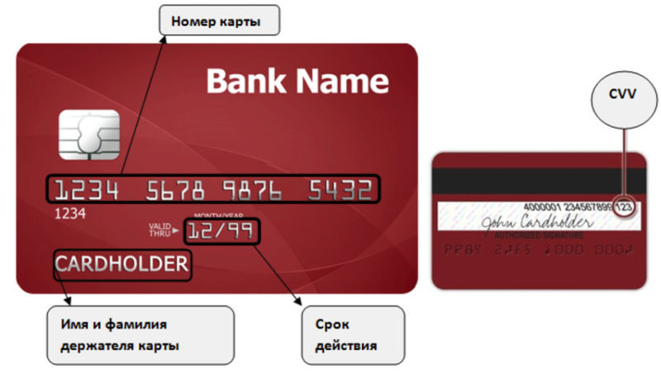
ЧТО ТАКОЕ БАНКОВСКАЯ КАРТА
Банковская карта - это удобный инструмент повседневных расчетов, который открывает своему владельцу доступ к его банковскому счету, дебетовому или кредитному. С ее помощью можно совершать безналичную оплату товаров и услуг, в том числе в интернете, снимать наличные в банкоматах.

Slide 6
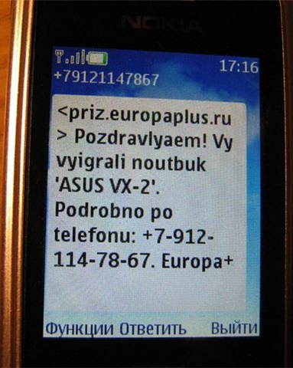
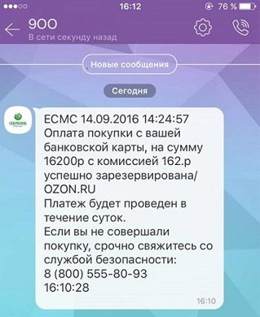
МОШЕННИЧЕСТВО: ДОСТУП К БАНКОВСКОЙ КАРТЕ
Фишинг
Цель - получить от вас данные о банковской карте
Вишинг - вид телефонного мошенничества, использующий технологию, позволяющую автоматически собирать информацию, такую, как номера карт и счетов.

Slide 7
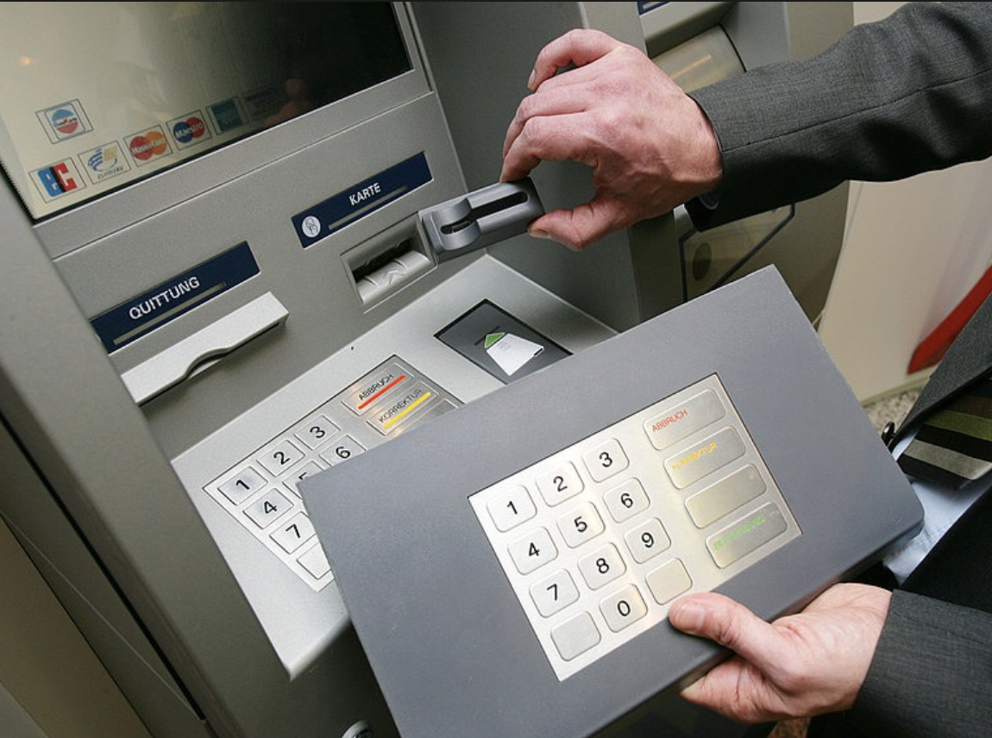
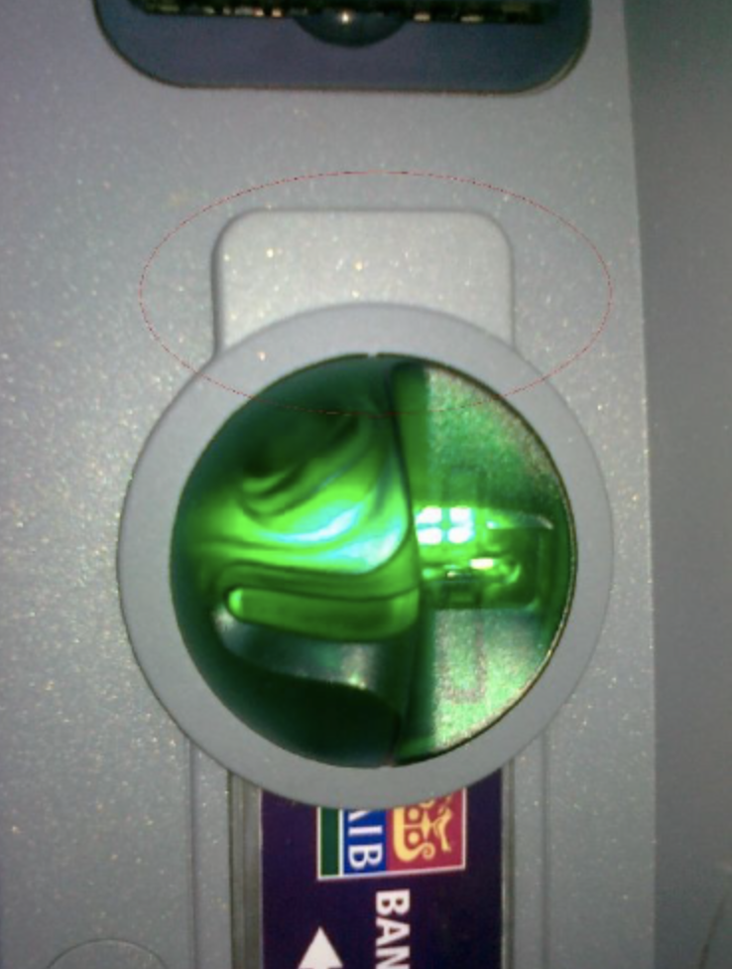
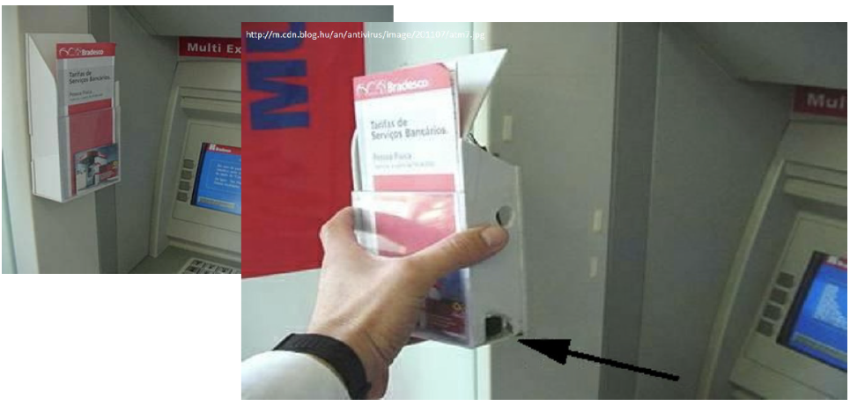
МОШЕННИЧЕСТВО: ДОСТУП К БАНКОВСКОЙ КАРТЕ
Ливанская петля.
Суть: установка на банкомат устройства, которое блокирует карту и не выдает ее обратно
Скимминг
Суть: установка устройств на банкоматы, с помощью которых преступники получают информацию о карте

Slide 8
МОШЕННИЧЕСТВО: ДОСТУП К БАНКОВСКОЙ КАРТЕ
Меры безопасности
Храните ПИН-код отдельно от карты и не пишите его на карте, не сообщайте никому и не вводите ПИН-код при работе в Интернете. При его потере или краже -заблокируйте карту
Сохраняйте все документы до окончания проверки правильности списанных сумм
Сообщайте банку актуальные контактные данные
Подключите услугу SMS - уведомлений, всегда имейте при себе телефон службы поддержки
В случае мошеннической или ошибочной операции по карте сообщите о ней в банк по телефону горячей линии до конца следующего дня, чтобы банк мог вернуть деньги, позже вернуть деньги будет гораздо сложнее.

Slide 9
ПЕРЕРЫВ 10 МИНУТ
ПОЖАЛУЙСТА, БУДЬТЕ ВОВРЕМЯ

Slide 10
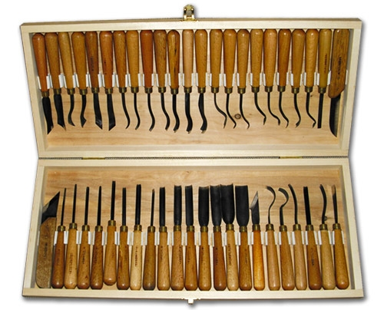
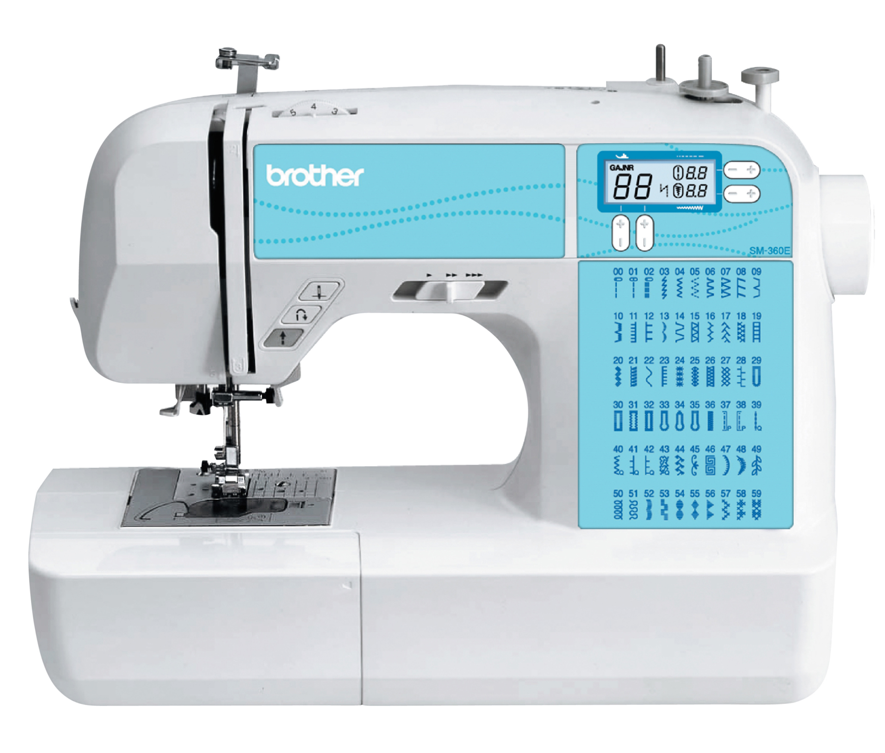
ЛИЧНЫЙ БЮДЖЕТ. 2 ХОД
Прошел 1 год.
Время воплощать мечты!
Задание:
Подумайте, как нашим ребятам выполнить задуманное и купить то, что нужно им для дополнительного заработка.
Кстати, ребятам уже исполнилось 18 лет, и теперь они могут попробовать взять кредит в банке.»

Slide 11
ПОЛУЧЕНИЕ КРЕДИТА В БАНКЕ
Сравните условия кредитования и выберите подходящий кредит
 | Банк ПЕРВЫЙ | Банк ВТОРОЙ | Банк ТРЕТИЙ
Сумма кредита | От 10 000 до 1 000 000 рублей | От 10 000 до 500 000 рублей | От 1 000 до 50 000 рублей
Процентная ставка | в год: до 500 000 руб. – 14,5%, свыше 500 000 руб. – 14% | в год: до 200 000 рублей – 12%, свыше 200 000 рублей – 10,5%. Ставка действует при условии страхования жизни, платеж 3% от суммы кредита | в день: 2%
Срок кредитования | от 6 до 24 месяцев. | от 6 до 24 месяцев | От 3 дней до 2 месяцев
Требуемые документы | Паспорт, справка о доходах, военный билет (для мужчин моложе 27 лет), ИНН, СНИЛС | Паспорт, ИНН, СНИЛС, выписка по банковскому счету, подтверждающая доход | Паспорт

Slide 12
ВОЗВРАТ КРЕДИТА БАНКУ
Посчитаем, во сколько обойдется покупка швейной машины
 | ПЕРВЫЙ | ВТОРОЙ | ТРЕТИЙ
Сумма кредита | 20 000 руб. | 20 000 руб. | 20 000 руб.
Процентная ставка | В год: 14,5 % | В год: 12% + 3% страховка = 15% | В день: 2% В год: 2% * 365 = 730%
Срок кредитования | 2 года | 2 года | 1 месяц
Всего банку будет выплачено с процентами | 20 000 + (20 000 * 14,5% * 2 года) = 25 800 руб. | 20 000 + (20 000 * 15% * 2 года) = 26 000 руб. | Через 1 месяц нужно выплатить: 20 000 + (20 000 * 2% * 30 дней) = 32 000 руб.
Ежемесячный платеж | 1 075 руб. | 1 084 руб.

Slide 13
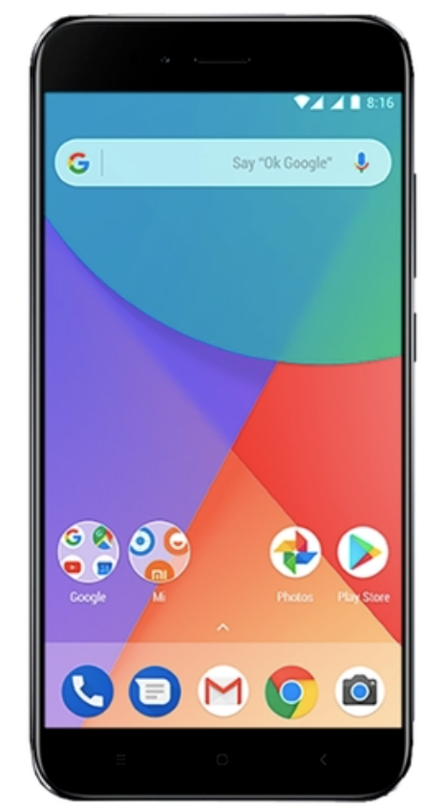
МОШЕННИЧЕСТВО ЧЕРЕЗ ИНТЕРНЕТ
Покупатель (жертва) соглашается купить у продавца (мошенника) товар через интернет. Продавец просит оплатить товар через систему денежных переводов и получает деньги, используя зачастую фальшивое или недействительное удостоверение личности. Обещанный товар не доставляется покупателю.
Такая схема мошенничества обычно имеет один или несколько явных признаков — например, предлагаемый товар продается по удивительно низкой цене.

Slide 14
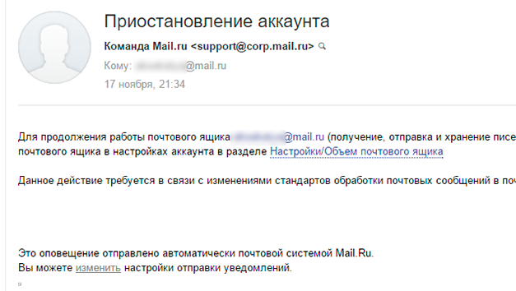
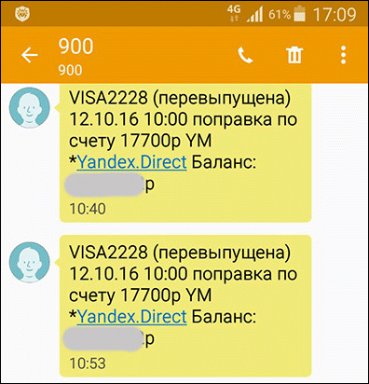
МОШЕННИЧЕСТВО ЧЕРЕЗ ИНТЕРНЕТ
Письма от «платежных систем», содержащие ссылки или вложения, зараженные вирусом. вирус, задача которого - собрать данные о ваших аккаунтах в платежных системах, данные банковской карты, которые вы вводите на своем компьютере.

Slide 15
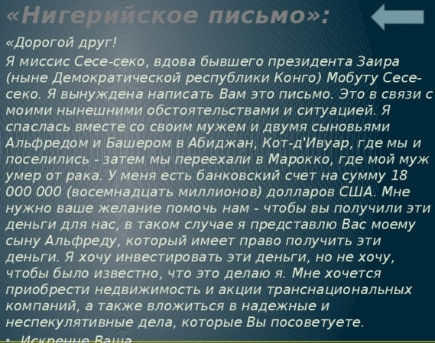
МОШЕННИЧЕСТВО ЧЕРЕЗ ИНТЕРНЕТ
Нигерийские письма
Суть - выманить обманом как можно больше денег
Составление «индивидуального» гороскопа
Гороскоп для РЫБ
на 2018 год

Slide 16
МОШЕННИЧЕСТВО ЧЕРЕЗ ИНТЕРНЕТ
Меры безопасности
Обязательно проверяйте, какой URL стоит в адресной строке, или посмотрите в свойствах ссылки, куда она ведет. Вы можете попасть на сайт-обманку, внешне очень похожий, практически неотличимый от настоящего сайта платежной системы.
Никогда никому не сообщайте ваши пароли.
Если вам предлагают удаленную работу и при этом просят оплатить регистрационный взнос, не попадайтесь на эту ловушку.
Предложения в духе «вышлите туда-то небольшую сумму и вскоре вы будете завалены деньгами» — это обман.
В 99 % случаев платежи, которые вы делаете онлайн, отменить нельзя. Поэтому не торопитесь, подумайте, кому и за что вы хотите заплатить.

Slide 17
СОВЕРШЕННОЛЕТИЕ
Что изменилось в жизни персонажей?

Slide 18
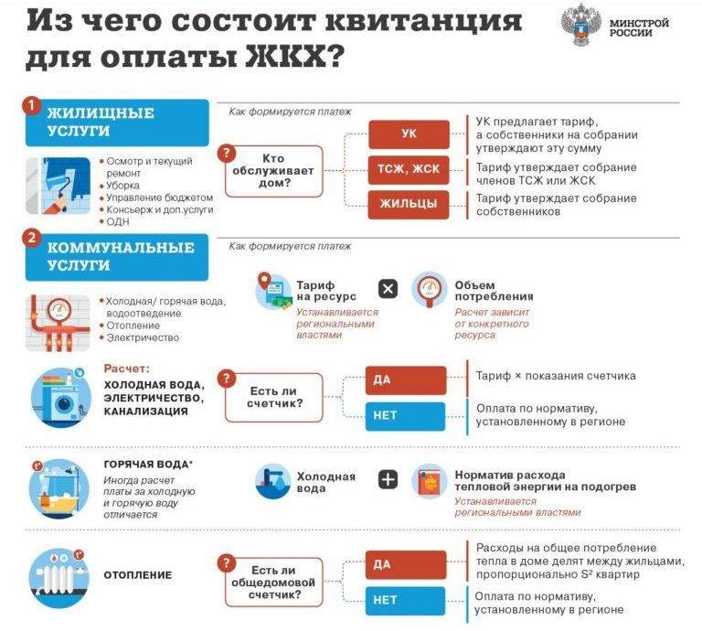
ОПЛАТА КОММУНАЛЬНЫХ УСЛУГ
За что и где платить

Slide 19
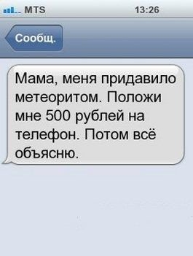
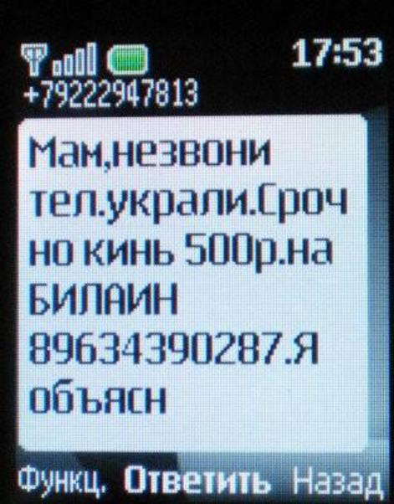
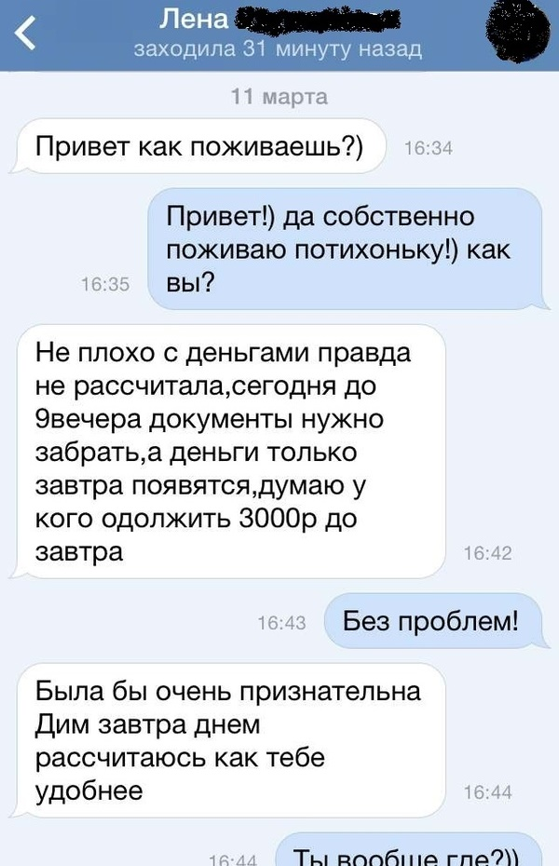
СМС-МОШЕННИЧЕСТВО: ПЕРЕВОДЫ И ПЛАТЕЖИ
СМС «срочно положи деньги»
Взлом в соцсетях

Slide 20
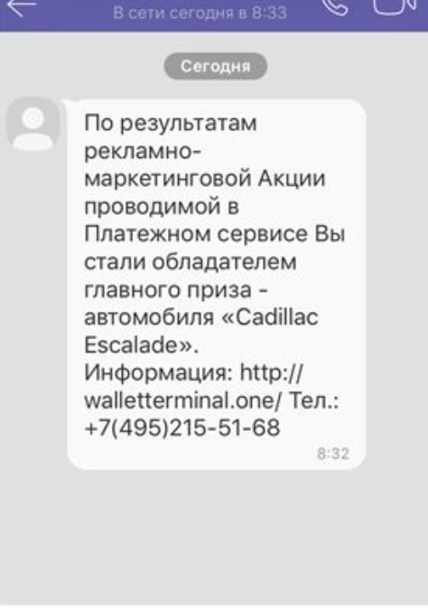
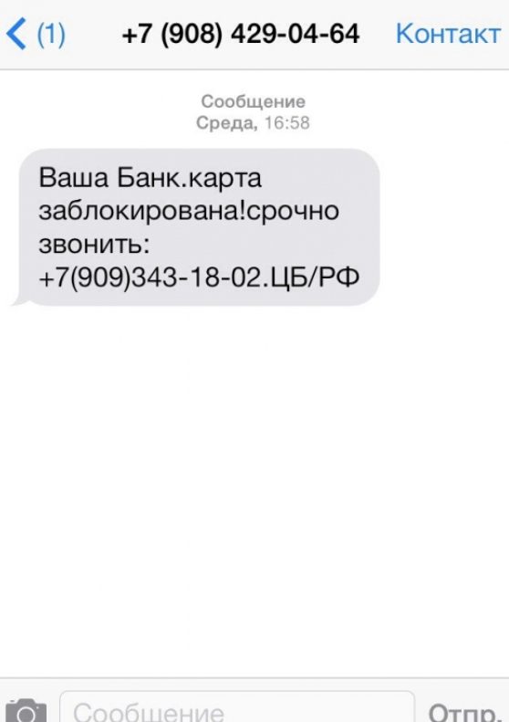
СМС-МОШЕННИЧЕСТВО: ПЕРЕВОДЫ И ПЛАТЕЖИ
Вы выиграли приз Ваша карта заблокирована

Slide 21
СМС-МОШЕННИЧЕСТВО: ПЕРЕВОДЫ И ПЛАТЕЖИ
Меры безопасности
Не отправляйте СМС на короткие номера, заранее не узнав стоимости подобного сообщения.
Никогда не сообщайте никаких персональных данных (дату рождения, ФИО, данные о родственниках и т. д.), даже если вам звонят и представляются сотрудником банка, полиции, мобильных операторов и т. д.
Вам могут позвонить и сообщить, что ваш родственник или знакомый попал в аварию, за решетку, в больницу и за него нужно внести залог, штраф, взятку — откупиться. Не верьте! Позвоните ему самому и удостоверьтесь.
При получении сообщений от банков, мобильных операторов о проблемах со счетом перезвоните по известному вам номеру горячей линии и уточните информацию.

Slide 22
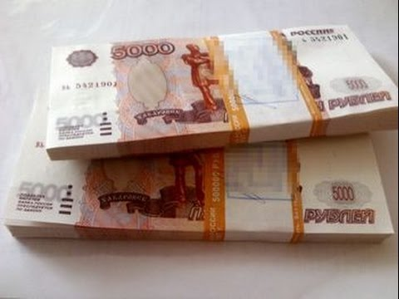
НАКОПЛЕНИЯ НА СЧЕТЕ
Как распорядиться крупной суммой?

